Slide 1


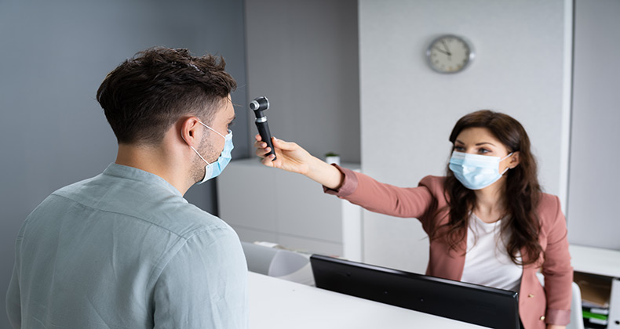
SESIÓN 2:
2.1 MEDIDAS PREVENTIVAS SEGÚN PROTOCOLO PARA HOSPEDAJES
CAPACITACIÓN EN PROTOCOLOS SANITARIOS DE VIGILANCIA, PREVENCIÓN Y CONTROL DE COVID 19”

Slide 2
OBJETIVOS DEL PROTOCOLO
Establecer las medidas preventivas sanitarias ante el COVID-19 para todos los hoteles, aplicando los lineamientos de los protocolos.
Prevenir el riesgo de contagio del COVID-19 en las instalaciones de los hoteles, durante la operatividad.
Prevenir el contagio del COVID-19 de los clientes, colaboradores o personas ajenas durante la estancia en el hotel.

Slide 3
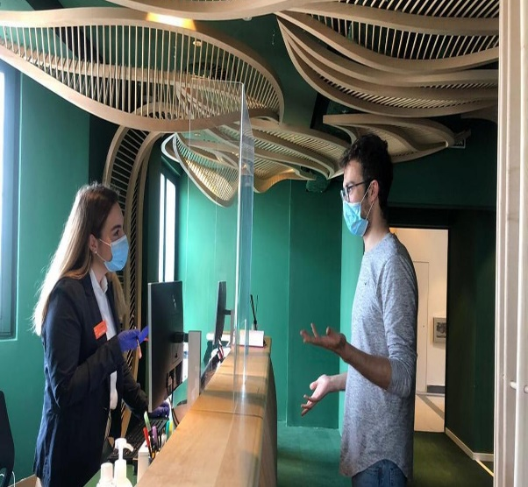
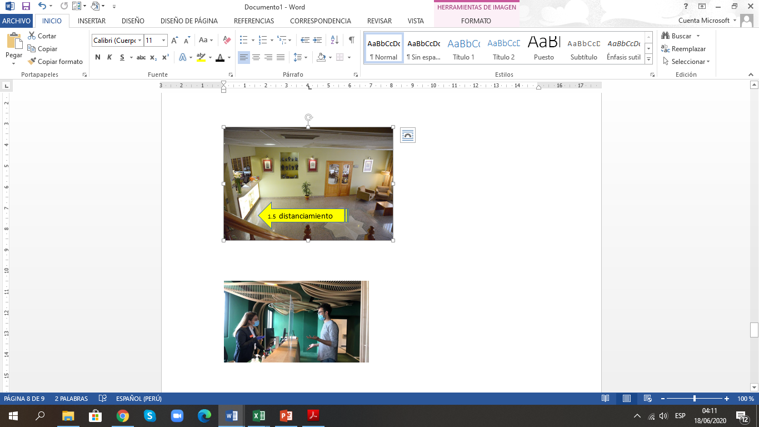
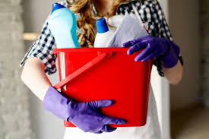
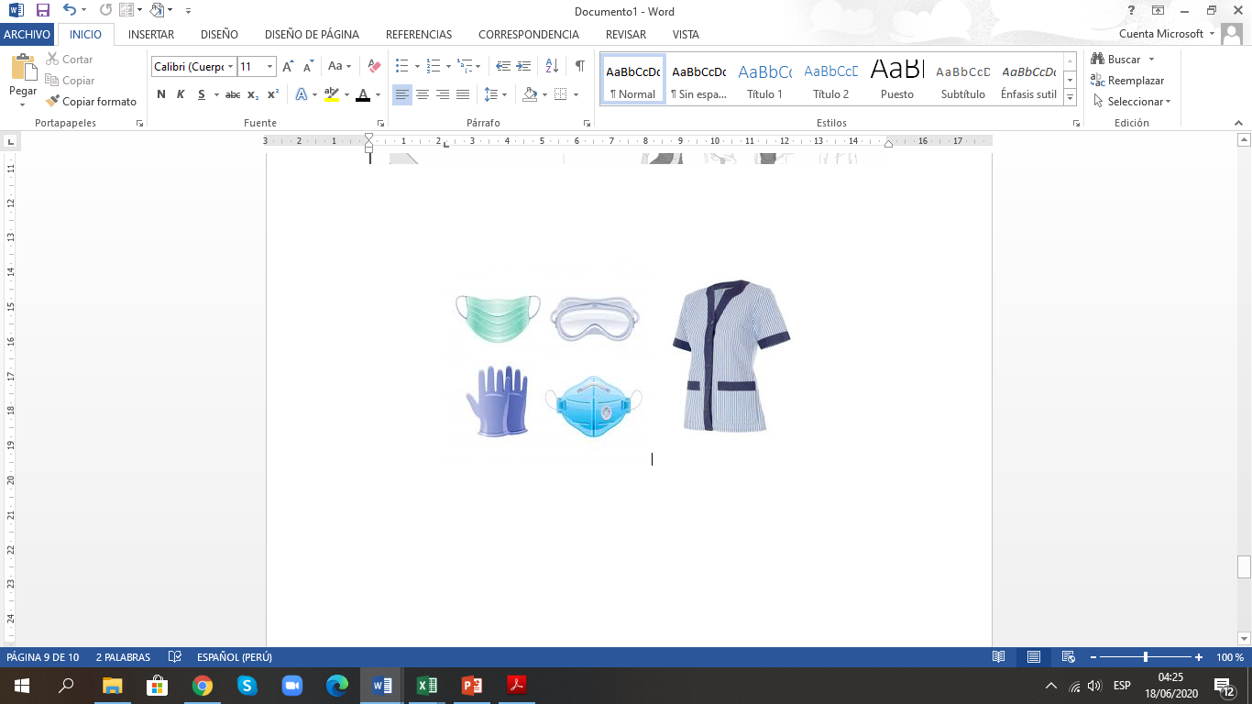
MEDIDAS PREVENTIVAS SANITARIAS
INSTALACIONES Y SERVICIOS/RECEPCIÓN
SERVICIOS/SALON
Equipos de Protección Personal
Higiene y Saneamiento

Slide 4
INSTALACIONES Y SERVICIOS
Acondicionar un área o punto de desinfección (preferentemente al ingreso):
-Lavadero de manos o alcohol gel o alcohol 70°
-Pediluvio
-Instructivos de lavado de manos.
Implementar desinfectantes de manos en puntos estratégicos del alojamiento en buenas condiciones de higiene y operatividad.
Acondicionar un área para la recepción de productos e insumos
Implementar vestidores y baños exclusivos del personal
Acondicionar lavaderos exclusivos para la limpieza y desinfección de las herramientas de limpieza u otros materiales.
Contar con almacén exclusivo para insumos y materiales de limpieza.

Slide 5
USO DE SALÓN - RECEPCIÓN
El servicio de salón debe ser de uso exclusivo para los huéspedes.
El personal de salón debe utilizar en todo momento los EPP.
La desinfección de las superficies inertes como estaciones de servicios, mesa, silla y los elementos de aislamiento que se consideren, serán realizados por el personal de manera inmediata a la salida de cada huésped.
El personal de atención en salón debe verificar que los huéspedes respeten las medidas de distanciamiento físico (1.5 mt.) al ingreso, durante el servicio y a la salida del salón.
Para el caso de situaciones especiales como la atención a niños, adultos mayores o personas con habilidades diferentes, el huésped debe realizar la atención directa de los mismos con la asistencia del personal de servicio.

Slide 6
HIGIENE Y SANEAMIENTO
Elaborar e implementar un cronograma con la frecuencia necesaria de desinfección, desinsectación y desratización, y ejecutar dichas actividades por un personal competente.
El personal al ingresar, desinfectar el calzado, lavar las manos, cambiar los EPP y colocar la ropa de trabajo; durante el trabajo, respetar el distanciamiento social.
Todos los procedimientos de limpieza y desinfección de los ambientes, áreas y equipos del hotel, deben ser realizados usando los métodos y materiales más adecuados.
Implementar contenedores de residuos sólidos con las respectivas bolsas y tapas (preferentemente en vai ven o a pedal).
La higiene del personal y personas externas deben ser realizadas de acuerdo a los lineamientos de los hoteles.

Slide 7
EQUIPOS DE PROTECCIÓN
Todo el personal administrativo y operativo (interno y externo) hará uso de los equipos de protección personal, de acuerdo al grado de riesgo que implica su actividad.
Los EPP deben ser entregados al personal al inicio de la jornada por el jefe inmediato u otro responsable de esta función. Si presenta algún deterioro por la naturaleza de la actividad, comunicará para el recambio por uno nuevo.
La designación de los EPP estará establecida de acuerdo a los lineamientos de la Resolución Ministerial N° 972-2020/MINSA, “Lineamientos para la vigilancia, prevención y control de los trabajadores con riesgo de exposición a COVID-19”.

Slide 8
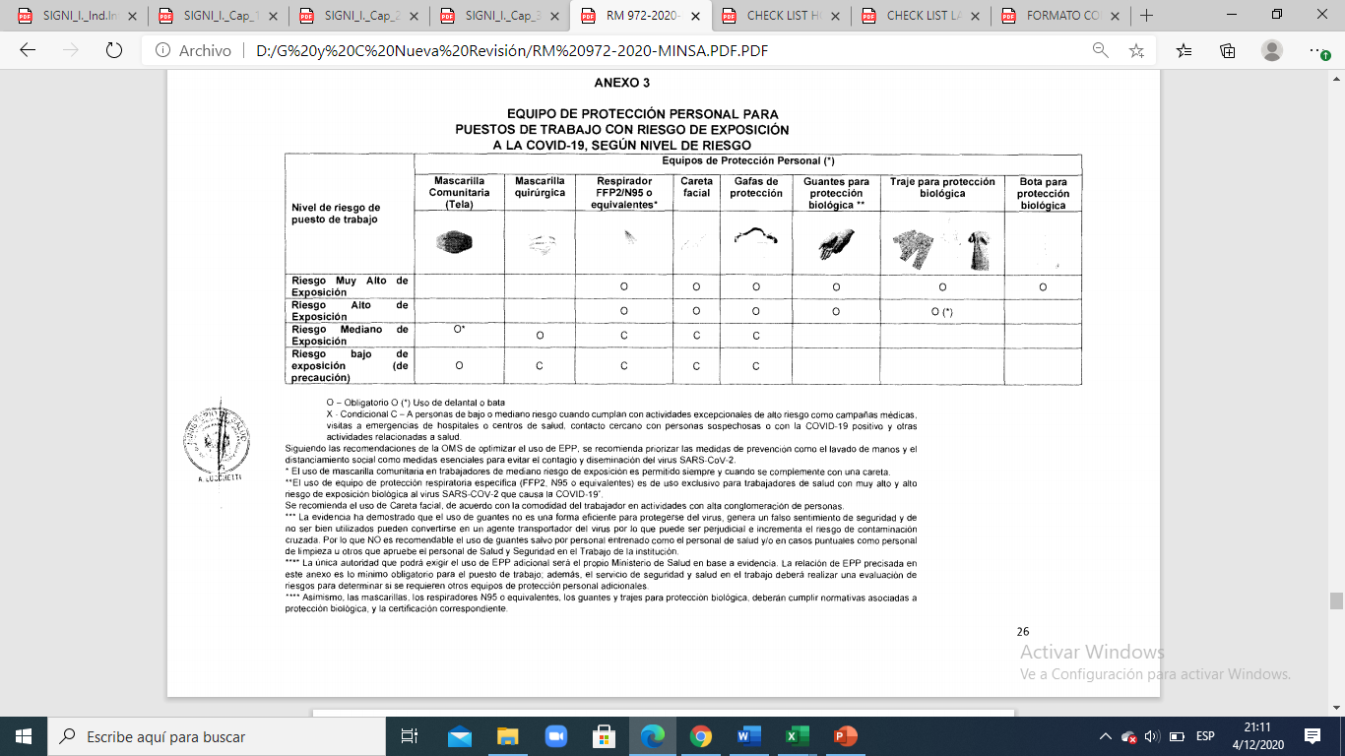
EQUIPOS DE PROTECCIÓN SEGÚN RM 972-2020

Slide 9
EQUIPOS DE PROTECCIÓN POR PUESTO DE TRABAJADO
Área | Puesto | Nivel de riesgo | EPP | Frecuencia de prueba para covid | Insumo de limpieza
Seguridad | Supervisor , Portero, Agente de seguridad | Mediano | Mascarilla, careta facial | Al regreso o reincorporación al trabajo y durante su labor según Indicación por el profesional de la salud. | Desinfectantes, paño multiuso, alcohol, gel de manos. (Demás materiales necesarios que requieren durante su actividad.)
Recepción | botones y recepcionista u otras Personas que cumplan estas funciones. | Bajo | Mascarilla
House keeping | Cuartelero/camarero (habitaciones y públicas), limpieza, lavandería y Lencería. | Mediano | Mascarilla, gorro, careta, mandil, (cuartelero), guantes de hule
 | Jardinería | Bajo | Mascarilla, Guantes de hule | Según indicación por el profesional de la salud.

Slide 10
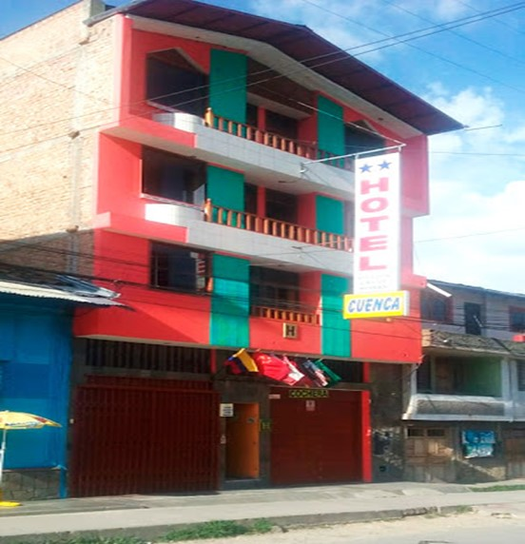
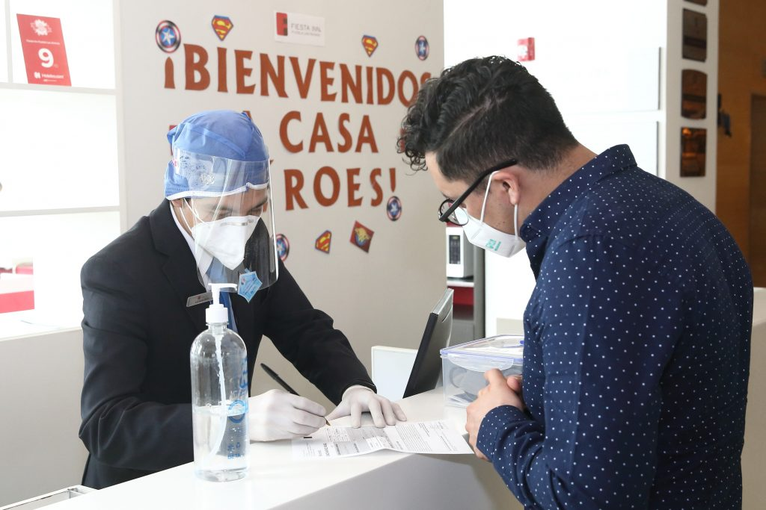
¿Qué tenemos que hacer ?
USO DEL EQUIPO DE PROTECCION PERSONAL – EPP
(SEGÚN PROTOCOLO)

Slide 11
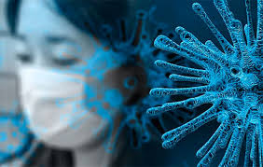

¿Qué es el Equipo de Protección Personal -EPP?
Es un equipo especial que se usa para crear una barrera entre usted, y peligros del ambiente de trabajo o del medio exterior.
Reduce la probabilidad de exponerse y propagar microbios como el virus del COVID19.
Es una barrera

Slide 12
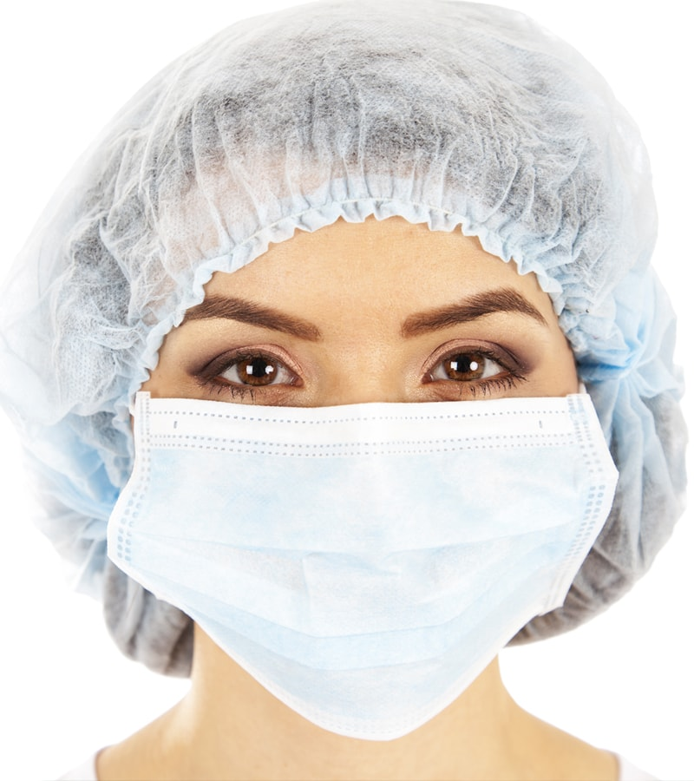
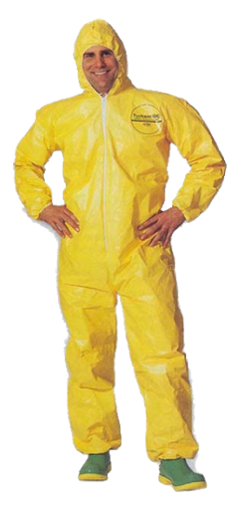
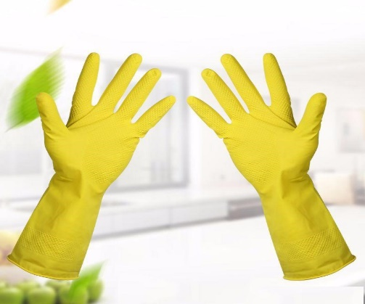
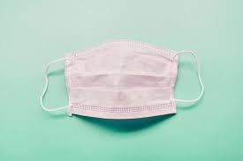
¿CUÁL ES EL EQUIPO DE PROTECCIÓN PARA EL PERSONAL QUE TRABAJA EN HOTELERIA?
Mascarilla
Gorro
Tyvek
Guantes

Slide 13
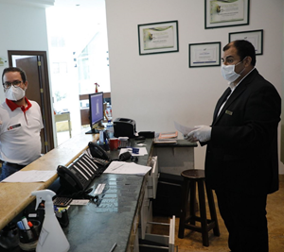
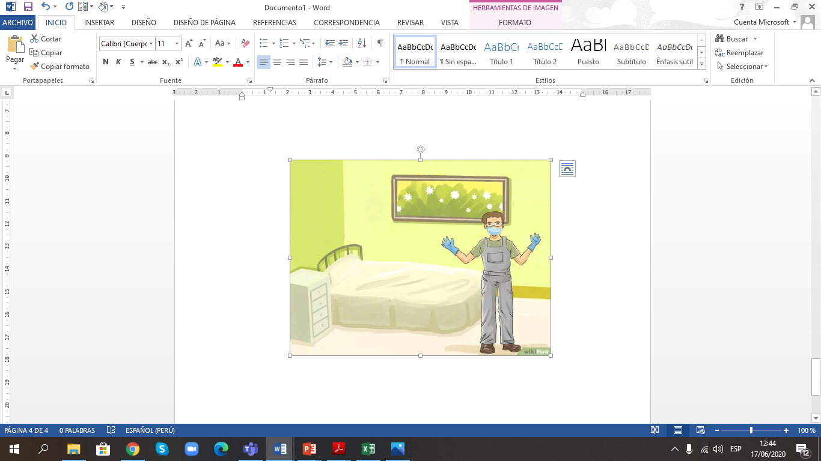
En que momentos uso el EPP????
La mascarilla en un equipo de protección que se debe usar en todo momento durante la jornada laboral

Slide 14
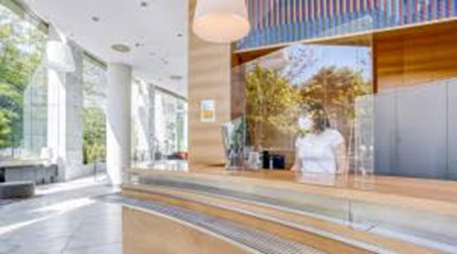
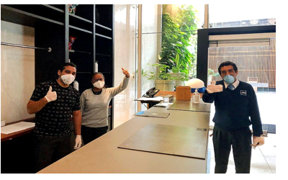
1. Al recibir al cliente
El personal de el hotel deberá utilizar sus EPP de acuerdo al área de servicio y de acuerdo al nivel de riesgo del trabajador teniendo en cuenta a lo establecido en los protocolos.

Slide 15
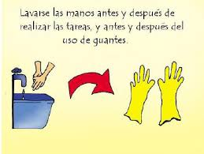
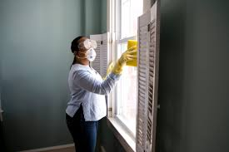
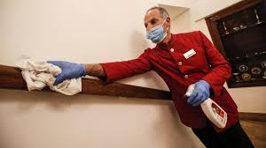
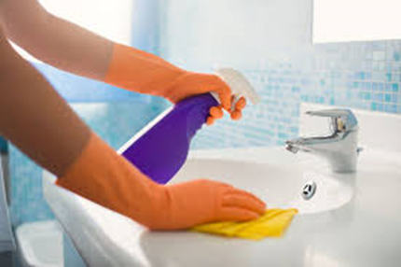
2. Durante la limpieza de las habitaciones
Cuando haga limpieza de las habitaciones
Cuando cambie la ropa de cama de cada habitación
Se debe usar mascarilla, guantes y tyvek mínimamente.

Slide 16
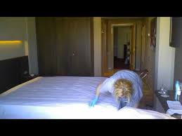
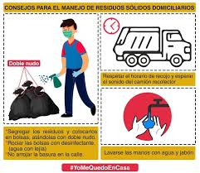
3. Cuando coloque la ropa de cama sucia de las habitaciones en las bolsas debo usar el equipo de protección y rociar a las bolsas con la solución de agua con lejía .

Slide 17
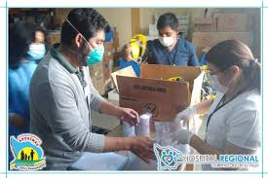
Responsabilidades según normativa:
El dueño o administrador:
Entrega diariamente los EPP de bioseguridad a los trabajadores.
Verifica el correcto uso del EPP durante la labor diaria.
El trabajador:
Usa correctamente los EPP
Notifica al dueño el deterioro de los EPP

Slide 18
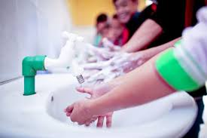
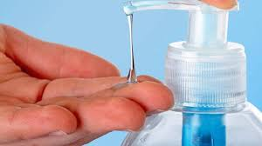
Uso correcto del EPP
Paso 1
Lavado de manos
Primero lo primero:
Obligatorio
O
higienización

Slide 19

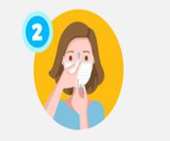
Paso 2
COLOCACIÓN DE LA MASCARILLA
1. lavarse las manos con agua y jabón según la técnica de lavado de manos, luego desinfectarse las manos
2. Verificar que la mascarilla no se encuentre dañada.
3. Asegurarse que el lado de filtro de la mascarilla queda hacia fuera y el absorbente hacia adentro.
4. Cúbrete la boca y la nariz con la mascarilla, sujeta las tiras o elástico alrededor de las orejas o en la parte posterior de la cabeza y ajusta la tira rígida sobre la nariz.

Slide 20
Paso 3
COLOCACIÓN DE LA MASCARILLA
5. Evitar tocar la mascarilla mientras lo usas, si lo haces lávate las manos.
6. Quítate la mascarilla sin tocar la parte delantera, solo los elásticos y deséchala en un recipiente con bolsa roja. Luego lávate y desinféctate las manos

Slide 21
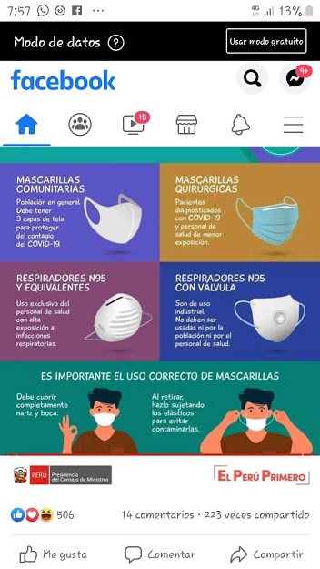
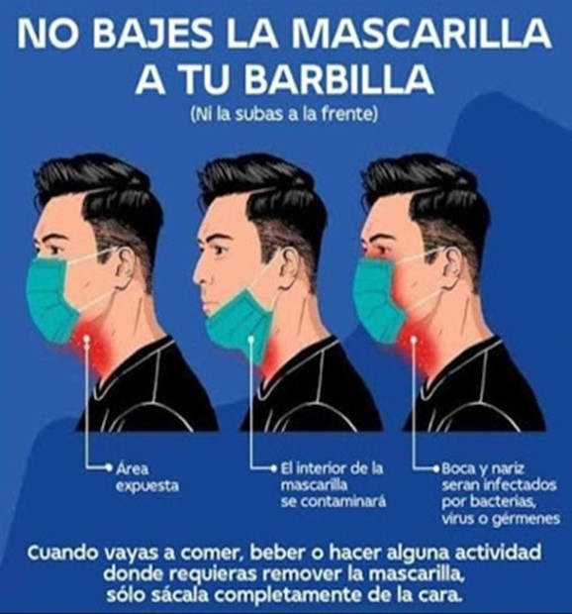
Si todos usamos mascarillas evitaremos el enfermar de COVID-19

Slide 22
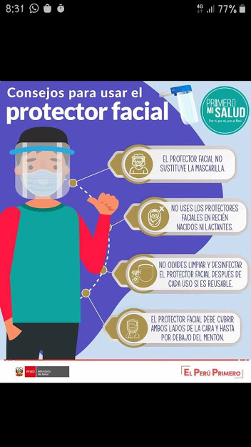

Slide 23
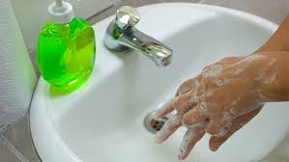
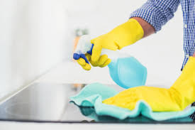
Paso 3
CALZADO DE LOS GUANTES
Lávate y desinféctate las manos antes de colocarte los guantes, según la técnica de lavado de manos.
Colócate los guantes.
Lávate y desinféctate las manos con los guantes puestos.

Slide 24
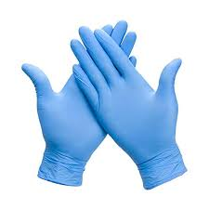
Uso correcto del EPP: GUANTES

Slide 25
RETIRO CORRECTO DE LOS GUANTES
1ro
Agarra el guante por el lado de la palma y a la altura de la muñeca y tira para retirarlo.
Acciones correctivas: Cuando se detecta que las operaciones de puesta y retiro de guantes se realiza de manera incorrecta se realiza la desinfección con rociador de todos los elementos.

Slide 26
RETIRO CORRECTO DE LOS GUANTES
2do
Sostén el guante ya retirado con la palma de la mano donde todavía tienes puesto el otro guante y tira para retirarlo evitando tocar el exterior del guante.
Acciones correctivas: Cuando se detecta que las operaciones de puesta y retiro de guantes se realiza de manera incorrecta se realiza la desinfección con rociador de todos los elementos.

Slide 27
RETIRO CORRECTO DE LOS GUANTES
3ro
Desecha los guantes en un contenedor para residuos con riesgo biológico.
Acciones correctivas: Cuando se detecta que las operaciones de puesta y retiro de guantes se realiza de manera incorrecta se realiza la desinfección con rociador de todos los elementos.

Slide 28
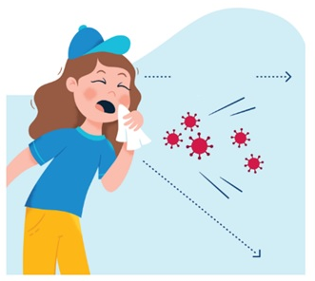
Distanciamiento físico
Por eso se recomienda:
Trabajar desde la casa si es posible.
Reunirse mediante videoconferencias o conferencias telefónicas.
Evitar las zonas de mucho tráfico o áreas compartidas como cafeterías o salas de descanso.
Asegurarse de que las áreas de contacto frecuente se mantengan limpias. Prestar atención a los artículos de uso frecuente, como teléfonos y teclados.
Limitar las reuniones a 10 personas o menos.
Cuando estés fuera, no toques las superficies que suelen tocar los demás. Lávate las manos nada más al llegar a tu casa.
Mantener las distancias con el resto de gente cuando vayas a comprar productos básicos o haz el pedido por internet.
Evitar el transporte público, ve a trabajar en bici o a pie.
Seguir las pautas del Gobierno para los lugares de trabajo.
1.5 METROS
Cuando una persona que tiene el virus tose o estornuda, las gotículas respiratorias pueden aterrizar en la boca o en la nariz de las personas que están cerca. Las gotículas de un estornudo pueden viajar hasta 1.5 metros de distancia
DISTANCIAMIENTO DE 1.5 METROS ENTRE TRABAJADORES

Slide 29


Distanciamiento físico en el trabajo
Significa mantener distancia o espacio entre las personas para ayudar a prevenir la propagación de la enfermedad.
1.5 METRO

Slide 30
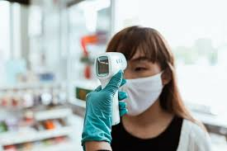
En qué momentos debo conservar la distancia física:
Durante el control sanitario. En el control de la temperatura, a la entrada y salida de lugar de trabajo.
Durante las labores diarias, con los compañeros.
El personal de atención en salón debe verificar que los huéspedes respeten las medidas de distanciamiento social al ingreso, durante el servicio y a la salida del salón
DISTANCIAMIENTO DE 1.5 METROS ENTRE TRABAJADORES

Slide 31
SESIÓN 2:
2.2 PROCEDIMIENTO PARA LIMPIEZA Y DESINFECCIÓN HOSPEDAJES CONTRA COVID 19
CAPACITACIÓN EN PROTOCOLOS SANITARIOS DE VIGILANCIA, PREVENCIÓN Y CONTROL DE COVID 19”

Slide 32
OBJETIVOS
Prevenir el riesgo de contagio por COVID-19 en las instalaciones de los hospedajes,.
Establecer los criterios técnicos y procedimientos de limpieza y desinfección para hospedajes contra COVID 19.

Slide 33
¿Que es la limpieza y desinfección
 | ¿QUE ES? | ¿CUAL ES SU FINALIDAD? | ¿COMO SE HACE? | ¿QUE SE UTILIZA?
LIMPIEZA | Remoción mecánica de materias extrañas | Disminuir la carga (número) de microorganismos a través del arrastre mecánico. | Mediante barrido húmedo, aspirado, lavado manual o mecánico | Se utiliza agua y detergente para este proceso.
DESINFECCION | Proceso químico que mata o erradica los microorganismos sin diferenciarlos (bacterias, virus y protozoos). | Garantiza la inhibición de la actividad bacteriana áreas y ambientes tratados | Mediante agentes químicos o métodos físicos | Se utiliza desinfectantes previa limpieza e higiene

Slide 34
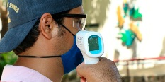
PROCEDIMIENTOS PROTOCOLIZADOS
Control sanitario del personal
LIMPIEZA Y Desinfección de hotel

Slide 35
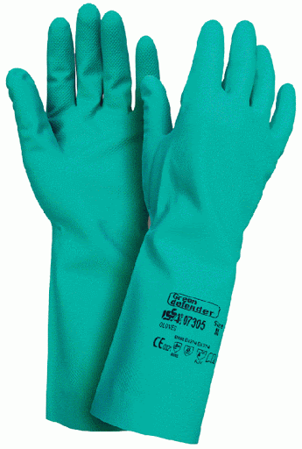
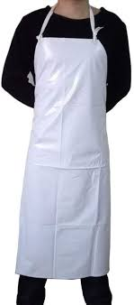
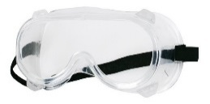
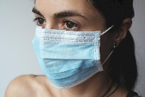
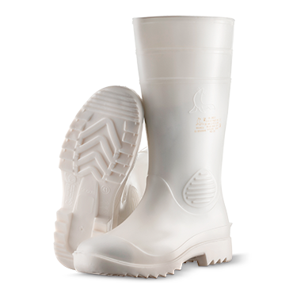
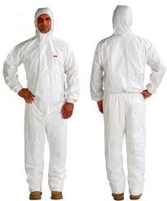
EQUIPOS DE PROTECCIÓN SEGÚN TIPO E LIMPIEZA
TIPO DE LIMPIEZA | EQUIPO DE PROTECCIÓN MÍNIMO
SUPERFICIAL | Mascarilla Quirúrgica Lentes de protección Guantes de protección biológica Mandil para protección de sustancias desinfectantes
PROFUNDA | Mascarilla Quirúrgica Lentes de protección Guantes de protección biológica Traje de protección biológica Botas

Slide 36
CONTROL SANITARIO DEL PERSONAL

Slide 37

  Control sanitario del personal
El personal que realice actividades de desinfección deberá pasar el control diario de temperatura y monitoreo de signos y síntomas de COVID 19 (Tos, fiebre y disnea -falta de aire-, etc.) al iniciar y terminar la jornada de trabajo.
Los trabajadores que registren una temperatura mayor a 37.5°C o que presenten signos y síntomas de COVID 19 deben suspender temporalmente sus funciones y ser aislados en su domicilio, habitación o centros de aislamiento temporal establecidos por las autoridades locales. Se notificará a las autoridades correspondientes para las acciones establecidas.

Slide 38
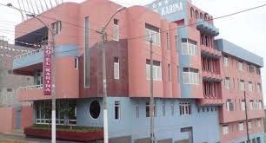
LIMPIEZA Y DESINFECCIÓN DE HOTELES

Slide 39
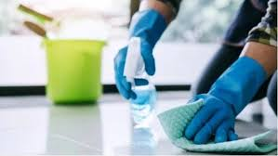
CON QUÉ REALIZAMOS LA LIMPIEZA Y DESINFECCION
.
Utilizar paños, agua, detergente, y desinfectantes de uso seguro y eficaz
        La limpieza debe efectuarse con escoba o con un paño húmedo para quitar la suciedad sin levantar polvo.

Slide 40
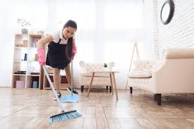
¿Qué utilizar?
        Detergentes
        Desinfectantes (hipoclorito de Sodio(lejía)
        Amonio Cuaternario, otros
        Se debe tomar las medidas de seguridad respectivas con los equipos mecánicos o eléctricos, para evitar cualquier incidente.
        La desinfección deberá efectuarse con soluciones desinfectantes

Slide 41
Otras MEDIDAS
Debe contar con:
    Un tacho negro con tapa y bolsa negra para la adecuada eliminación de residuos comunes (papel, plástico, cartón, empaques, etc.)
      Un recipiente rojo con bolsa roja para el desecho de residuos peligrosos (pañuelos desechables, servilletas, mascarillas, guantes, gorro y cualquier otro elemento contaminante).
  Durante la limpieza y desinfección mantener ventilada y señalizada el área.
  Los recipientes deben ser con pedal.

Slide 42
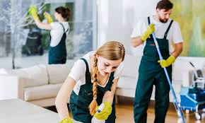
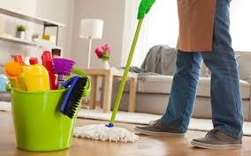
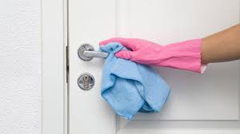
QUÉ limpiar y DESINFECTAR
CÓMO
Recepción o sala de espera
Limpiar y desinfectar las superficies de muebles, escritorios, manijas de puertas y barandas por lo menos dos veces al día, realizando como primera actividad el barrido y disminuir la cantidad de adornos en los muebles para simplificar la desinfección de superficies.

Slide 43

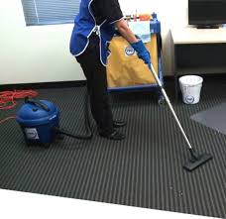
QUÉ DESINFECTAR
CÓMO
Escaleras y Pasadizos
Las escaleras deben estar libres para su tránsito, desinfectar las barandas y trapear los peldaños con solución desinfectante y procede a lavarte las manos una ves que termines.
Mantener libre y despejado todos los pasillos del alojamiento para permitir un libre tránsito. Desinfectar todas las paredes y pisos de los pasillos con solución desinfectante.

Slide 44
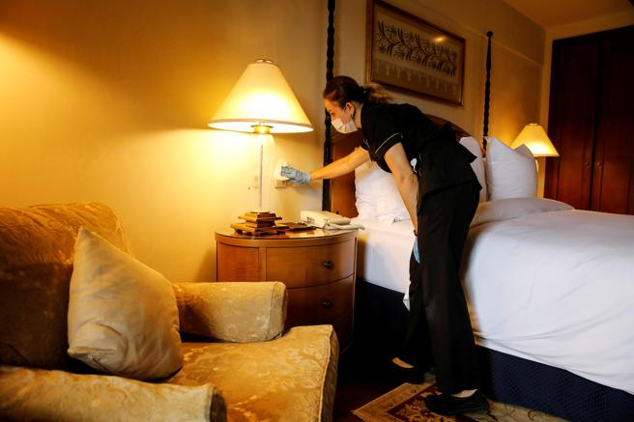



QUÉ DESINFECTAR
CÓMO
Habitaciones
Realizar la limpieza y desinfección, utilizando el método adecuado para la habitación, ventilar las habitaciones, los accesorios, el baño, el piso y toda superficie, y dejar acondicionado para su uso.
  Trasladar las sábanas y toallas usadas y los residuos a sus zonas correspondientes para su respectivo proceso, utilizando bolsas aislantes limpias y desinfectadas.

Slide 45


OTRAS RECOMENDACIONES……..
Jardinería
Playa de Estacionamiento
Fumigar los jardines para evitar la propagación del plagas e insectos. El ingreso para mantenimiento de los jardines será según el horario establecido, con el fin de evitar tránsito por esta zona.
Usar la señalética
Realizar la limpieza y desinfección del área

Slide 46


DILUCIONES A CONSIDERAR

Slide 47

Diluciones a considerar para realizar limpieza
SUPERFICIE A LAVAR O LIMPIAR | INSUMOS | DOSIFICACIÓN
Lavado de pisos, paredes, lavaderos, mesas de trabajo, mesas y equipos. | Detergente a granel | Diluir 200 gr de detergente a granel en 20 litros de agua
Utensilios de cocina, cubertería, vajilla, cristalería y accesorios de bar. | Detergente liquido | Diluir 150 ml de detergente líquido en 20 litros de agua
Lavado de secadores o paños de cocina | Detergente a granel | Diluir 300 gr de detergente en 15 litros de agua

Slide 48

Diluciones a considerar con el principio activo amonio cuaternario
SUPERFICIE A DESINFECTAR | INSUMO | CONCENTRACIÓN | DOSIFICACIÓN
Ropa y zapatos | Amonio cuaternario 10% | 500 ppm | Diluir 5 ml de amonio cuaternario en 1 litro de agua
Pisos, paredes, cortinas y canaletas, mayólicas y acero y tachos de basura | Amonio cuaternario 10% | 1000 ppm | Diluir 10 ml de amonio cuaternario por cada litro de agua potable
Mesas y equipos | Amonio cuaternario 10% | 200 ppm | Diluir 2 ml de amonio cuaternario en 1 litro de agua
Escobas, jaladores y tachos | Amonio cuaternario 10% | 500 ppm | Diluir 5 ml de amonio cuaternario en 1 litro de agua
Utensilios de producción | Amonio cuaternario 10% | 200 ppm | Diluir 2 ml de amonio cuaternario en 1 litro de agua

Slide 49

Diluciones con Cloro
SUPERFICIE A DESINFECTAR | INSUMO | CONCENTRACION | DOSIFICACIÓN
Equipos (artefactos) | Cloro 8% | 200ppm | Diluir 50 ml de cloro en 20 litro de agua
Mesas lavables, mesas, sillas de madera, y otros accesorios de madera y metal. Escobas, jaladores, tachos | Cloro 8% | 300 ppm | Diluir 75 ml de cloro en 20 litro de agua
Utensilios de producción (ollas, cucharon, tablas de picar, etc.) | Cloro 8% | 200 ppm | Diluir 50 ml de cloro en 20 litro de agua
Utensilios de limpieza (secadores, escobas, etc.) | Cloro 8% | 300 ppm | Diluir 75 ml de cloro en 20 litro de agua
Botas y mandiles de plástico | Cloro 8% | 200 ppm | Diluir 50 ml de cloro en 20 litro de agua
Inodoro/urinarios | Cloro 8% | 300 ppm | Diluir 75 ml de cloro en 20 litro de agua
Transporte | Cloro 8% | 300 ppm | Diluir 75 ml de cloro en 20 litro de agua
Tanque de agua | Cloro 8% | 300 ppm | Diluir 75 ml de cloro en 20 litro de agua

